Slide 1
دواء البنادول (panadol)
الاسم:كيرينا أشرف
الصف: الخامس الأساسي
الشعبة (ب):

Slide 2
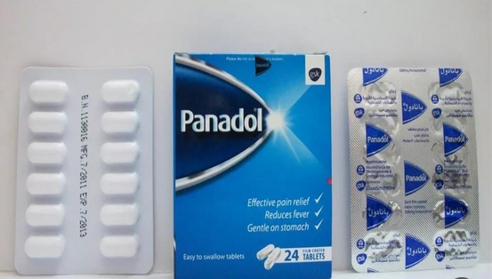
ما هو دواء البنادول؟؟
هو مسكن و خافض حرارة واسع الإستخدام.

Slide 3
ما هي استخدامات البنادول ؟
علاج الصداع
تخفيف الحمى
تخفيف آلام العضلات و المفاصل
تخفيف آلام الظهر
تخفيف آلام الأسنان
تخفيف أعراض البرد و الزكام

Slide 4
ما هي موانع استخدام البنادول؟؟
يمنع استخدام البنادول في المشكلات الصحية التالية:
المعاناة من فرط الحساسية إتجاه أي مكون من مكونات هذا الدواء
المعاناة من مرض شديد في الكبد أو فشل الكبد
المعاناة من نقص الإنزيم, G6PD مرض التفول فقد يسبب الباراسيتامول في هذه الحالة الإصابة بالأنيميا .

Slide 5
ما هي احتياطات استخدام البنادول ؟؟
أمراض الكلي
أمراض الكبد
إدمان الكحول أي كان المريض سشرب أكثر من 3 كؤوس يوميّا

Slide 6
ا ما هي التدخلات الدوائية للبنادول؟؟؟
الكحول
الأزونيا زيد
الأدوية الأخرى التي تحتوي على مادة الأسيتامينوفين مثال;: أدوية البرد و الزكام , و غيرها.
الأزونيا زيد | الكحول | الأدوية الأخرى التي تحتوي على مادة الأسيتامينوفين مثال;: أدوية البرد و الزكام , و غيرها. | التدخلات

Slide 7
فيديو يوضح عن دواء البنادول:

Slide 8
نتائج استخدامات البنادول خلال السنوات المضية للآن:

